Slide 1

پیش درآمدی بر بهبود کیفیت و سرعت یادگیری در سیستم‌های چندعامله با استفاده از ماتریس‌ارجاع و انتگرال فازی
داریوش حسن پور
پاییز 95

Slide 2
فهرست مطالب
مقدمه
مروری بر کارهای قبلی
روش پیشنهادی
آزمایش‌ها و نتایج عملی
نتیجه‌گیری و جمع‌بندی

Slide 3
مقدمه
جایگاه پژوهش انجام شده
یادگیری تقویتی
یادگیری مشارکتی

Slide 4
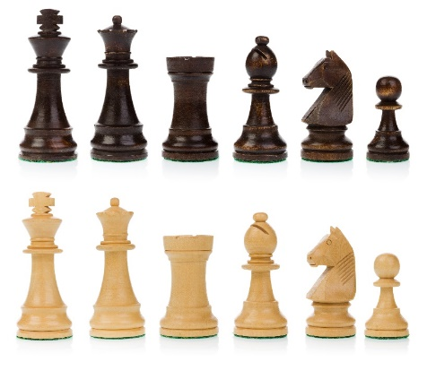

مقدمه – جایگاه پژوهش انجام شده
هوش مصنوعی
سیستم‌های توزیع شده
هوش مصنوعی توزیع شده
حل مسئله توزیع شده
سیستم های چند عاملی
سیستم های چند عامله مشارکتی
سیستم های چند عامله رقابتی
یادگیری تیمی
یادگیری همزمان
یادگیری همزمان

Slide 5

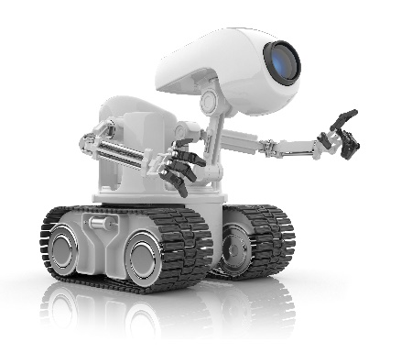
مقدمه – یادگیری تقویتی
Q learning
1
2
حالت
پاداش
3
عمل
4
عامل
5
6

Slide 6
مقدمه - یادگیری مشارکتی
مبتنی بر اشتراک گذاری دانش می‌باشد.
عامل‌ها بعد از طی یک یا چند چرخه یادگیری به دانش خود به اشتراک می‌گذارند.
هدف افزایش دانش جمعی با استفاده از به اشتراک گذاری دانش.
چالش‌ها:
دانش عامل‌ها کی و چگونه به اشتراک گذاشته شوند؟

Slide 7
محیط آموزشی
نقاد
1
انتخاب عمل در یادگیری مستقل
سیگنال تقویتی
حالت
عمل
2
ترکیب دانش‌ها
چرخه یادگیری مستقل
جدول Q مشارکتی
انتقال دانش و میزان خبرگی عامل‌ها
چرخه همکاری

Slide 8
مروری بر کارهای قبلی
خبرگی چند معیاره
کوتاه‌ترین مسیر تجربه شده

Slide 9
معیارهای خبرگی – چند معیاری
6: میانگین فاصله
1: معمولی
ارزیابی بر اساس میانگین تعداد قدم های برداشته
برای رسیدن به هدف
در نظر گرفتن پاداش و جریمه
5: گرادیان
2: مثبت
در نظر گرفتن پاداش در آخرین چرخه یادگیری
در نظر گرفتن پاداش
4: قدرمطلق
3: منفی
در نظر گرفتن قدرمطلق جریمه و پاداش
در نظر گرفتن جریمه

Slide 10
معیارهای خبرگی – کوتاه‌ترین مسیر تجربه شده
0 | 0 | 0 | 0 | 1
0 | 0 | 0 | 0 | 2
0 | 0 | 0 | 0 | 3
0 | 0 | 0 | 0 | 4
0 | 0 | 0 | 0 | 5
0 | 0 | 0 | 0 | 6
0 | 0 | 0 | 0 | 7
0 | 0 | 0 | 0 | 8
0 | 0 | 0 | 0 | 9
0 | 0 | 0 | 0 | 1
0 | 0 | 0 | 0 | 2
0 | 0 | 0 | 0 | 3
0 | 0 | 0 | 0 | 4
0 | 0 | 0 | 0 | 5
0 | 0 | 0 | 0 | 6
0 | 0 | 0 | 0 | 7
0 | 0 | 0 | 0 | 8
0 | 0 | 0 | 0 | 9
0 | 0 | 0 | 0 | 1
0 | 0 | 0 | 0 | 2
0 | 0 | 0 | 0 | 3
0 | 0 | 0 | 0 | 4
0 | 0 | 0 | 0 | 5
0 | 0 | 0 | 0 | 6
0 | 0 | 0 | 0 | 7
0 | 0 | 0 | 0 | 8
0 | 0 | 0 | 0 | 9
0
1
0
0
1
0
0
2
0
0
0
8
1
1
1
0
0
1
4 | 3 | 2 | 1
 | 5
9 | 8 | 7 | 6
0
0
1
1
0
0
0
1
0
جدول Q
جدول مشاهده
جدول شوک

Slide 11
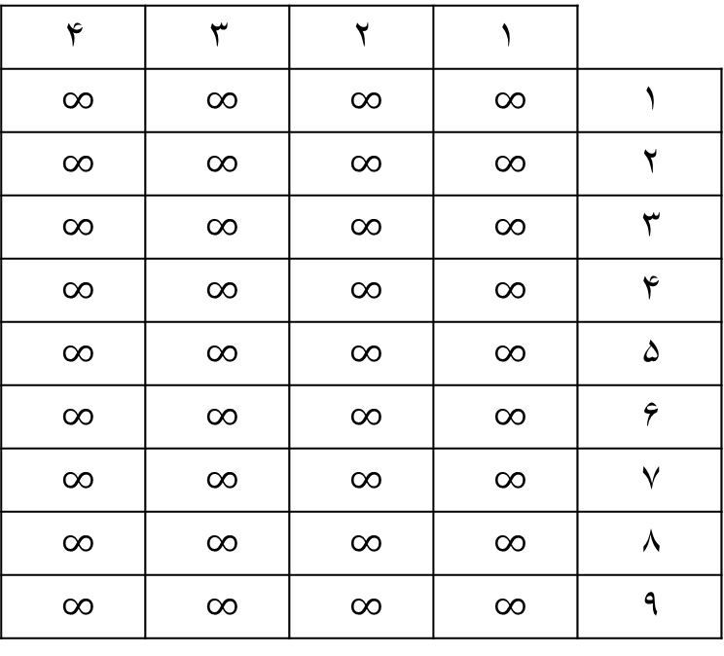
معیارهای خبرگی – کوتاه‌ترین مسیر تجربه شده
جدول SEP
4 | 3 | 2 | 1
$$∞$$ | $$∞$$ | $$∞$$ | $$∞$$ | 1
$$∞$$ | $$∞$$ | $$∞$$ | $$∞$$ | 2
$$∞$$ | $$∞$$ | $$∞$$ | $$∞$$ | 3
$$∞$$ | $$∞$$ | $$∞$$ | $$∞$$ | 4
$$∞$$ | $$∞$$ | $$∞$$ | $$∞$$ | 5
$$∞$$ | $$∞$$ | $$∞$$ | $$∞$$ | 6
$$∞$$ | $$∞$$ | $$∞$$ | $$∞$$ | 7
$$∞$$ | $$∞$$ | $$∞$$ | $$∞$$ | 8
$$∞$$ | $$∞$$ | $$∞$$ | $$∞$$ | 9
3
2
1
2
0 | 5 | 0 | 0 | 3 | 0 | 4 | 3 | 2
0 | 4 | 0 | 0 | 4 | 0 | 1 | 1 | 1
0 | 5 | 0 | 0 | 6 | 0 | 9 | 8 | 1
3
0
0
0
0
0

Slide 12
روش پیشنهادی – یادگیری تقویتی مشارکتی
تئوری و معیار خبرگی
الگوریتم پیشنهادی

Slide 13
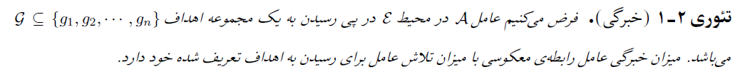
تئوری خبرگی

Slide 14
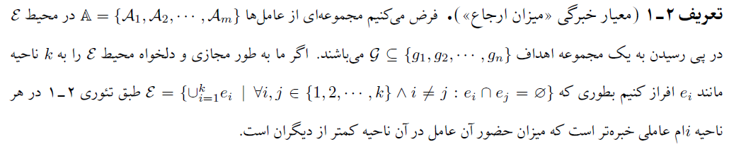
معیار خبرگی

Slide 15
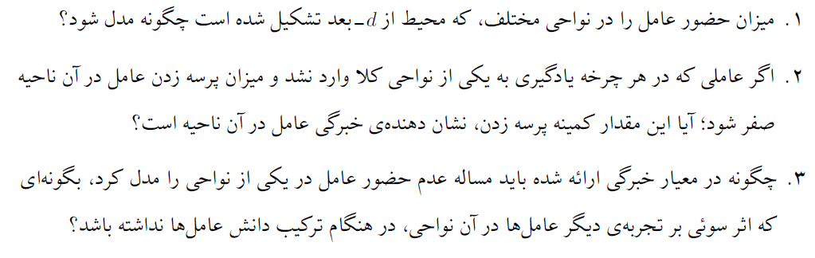
معیار خبرگی – سوال‌ها

Slide 16
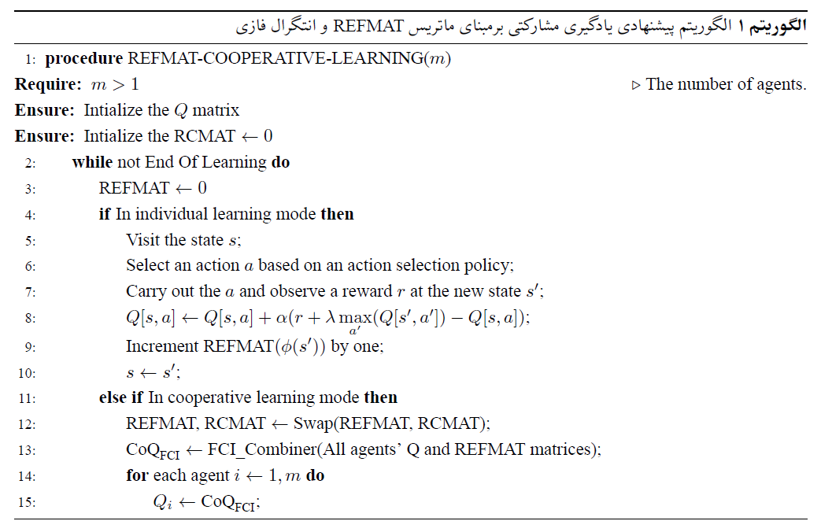

Slide 17
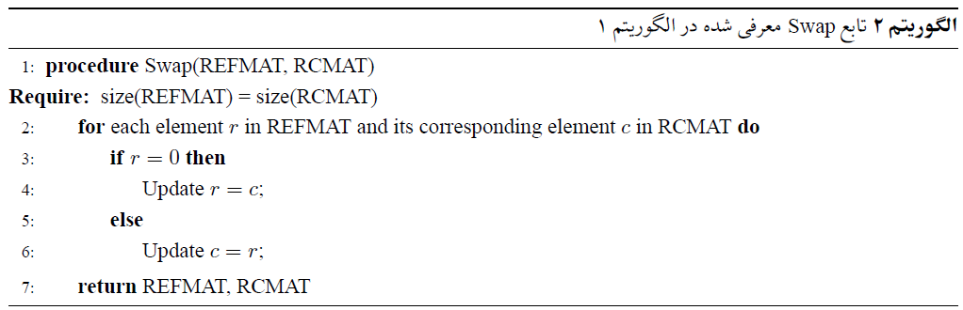
الگوریتم پیشنهادی – ادامه.

Slide 18
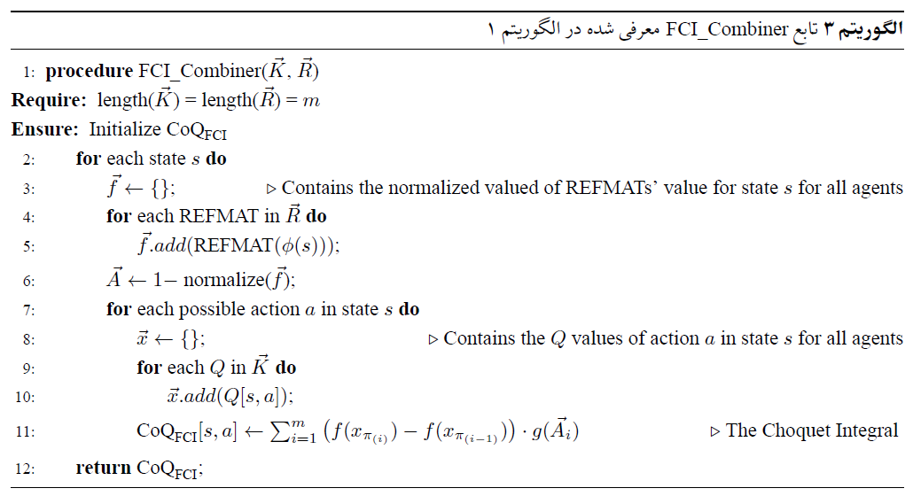
الگوریتم پیشنهادی – ادامه.

Slide 19

تعیین توابع f(.) و g(.) در انتگرال فازی چوکت
خروجی تابع g(.) یک مقدار عددی بدون واحد است.
خروجی انتگرال فازی باید از جنس مقادیر جداول Q باشد.
نتیجه می‌گیریم که خروجی تابع f(.) باید از جنس مقادیر جداول Q باشد.
تابع f(.) باید به فرم زیر باشد:
$$f\left(x\right)=ax+b$$

Slide 20
تعیین توابع f(.) و g(.) در انتگرال فازی چوکت
تابع g(.) یک ورودی مرتب می‌گیرد.
تابع g(.) معرفی شده باید دارای خصوصیات زیر باشد:
دارای شرایط مرزی
یکنوا باشد.
پویا باشد.
قابل گسترش باشد.
۴ تابع برای مدل کردن g(.) پیشنهاد شد.

Slide 21
تعیین توابع f(.) و g(.) در انتگرال فازی چوکت
تابع g(.) یک ورودی مرتب می‌گیرد.
تابع g(.) معرفی شده باید دارای خصوصیات زیر باشد:
دارای شرایط مرزی
یکنوا باشد.
پویا باشد.
قابل گسترش باشد.
۴ تابع برای مدل کردن g(.) پیشنهاد شد.

Slide 22
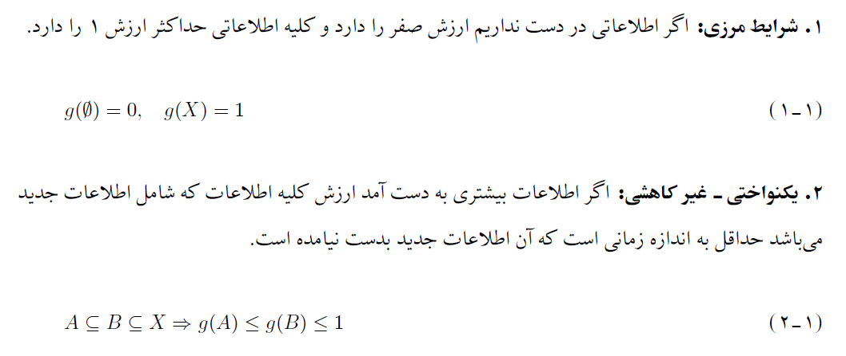
شرایط مرزی و یکنوایی تابع g(.)

Slide 23
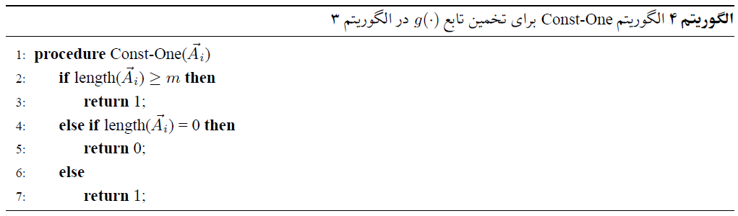
توابع معرفی شده برای g(.)

Slide 24
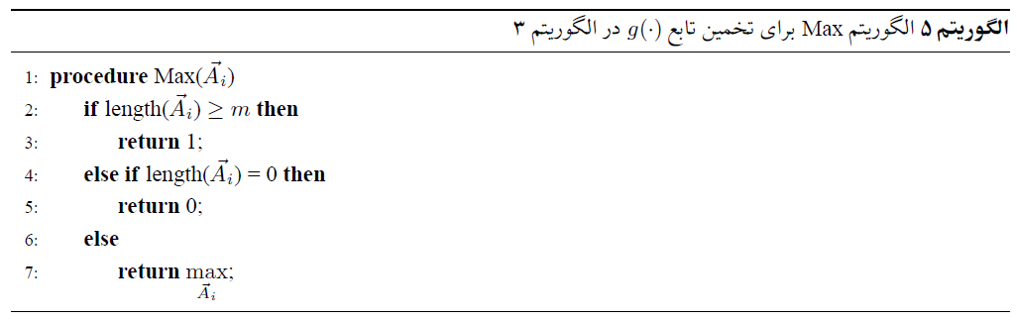
توابع معرفی شده برای g(.)

Slide 25
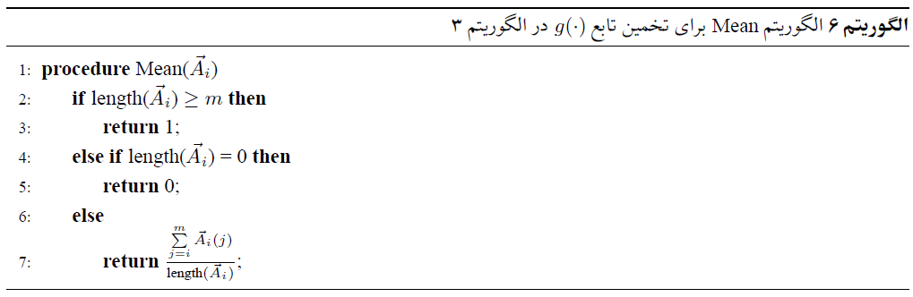
توابع معرفی شده برای g(.)

Slide 26
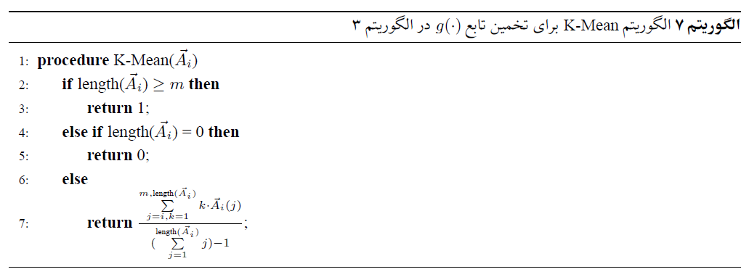
توابع معرفی شده برای g(.)

Slide 27
چرا انتگرال فازی چوکت؟
دو ویژگی زیر باعث می‌شود که انتگرال فازی چوکت برای ترکیب دانش عامل‌ها مناسب باشد:
اگر تابع g(.) شرایط مرزی و خاصیت یکنوایی را داشته باشد انتگرال فازی چوکت محدود است./.
می‌تواند اندازه گیری‌های غیرافزایشی را مدل کند.
ارزش ترکیب دو چیز باهم لزوما برابر با مجموع ارزش آن‌ها نیستند.‌

Slide 28
آزمایش‌ها و نتایج عملی
معرفی محیط‌های آزمایش
پلکان مارپیچ
صید و صیاد
معرفی معیارهای آزمایش
مقایسه در کیفیت و سرعت یادگیری
مقایسه در پیچیدگی زمانی
مقایسه در میزان باروری جداول Q
مقایسه تاثیر تعداد عامل‌ها در میزان کیفیت و سرعت یادگیری

Slide 29
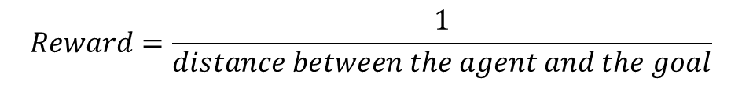
محیط آزمایش – پلکان مارپیچ
28حالت
۴ عمل
پاداش کشف طلا 10 و جریمه بر خورد یا موانع 1- پاداش دیگر حرکت ها بر اساس رابطه زیر
$$Reward=\frac{1}{distance between the agent and the goal}$$

Slide 30
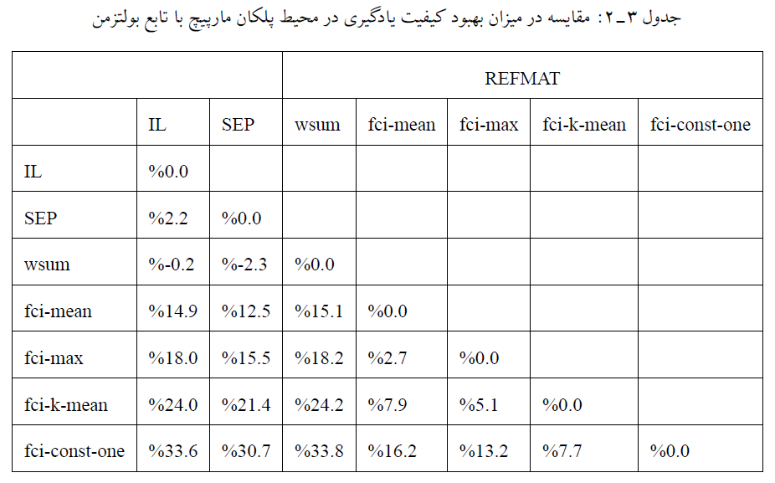
مقایسه‌ی نتایج – محیط پلکان مارپیچ

Slide 31
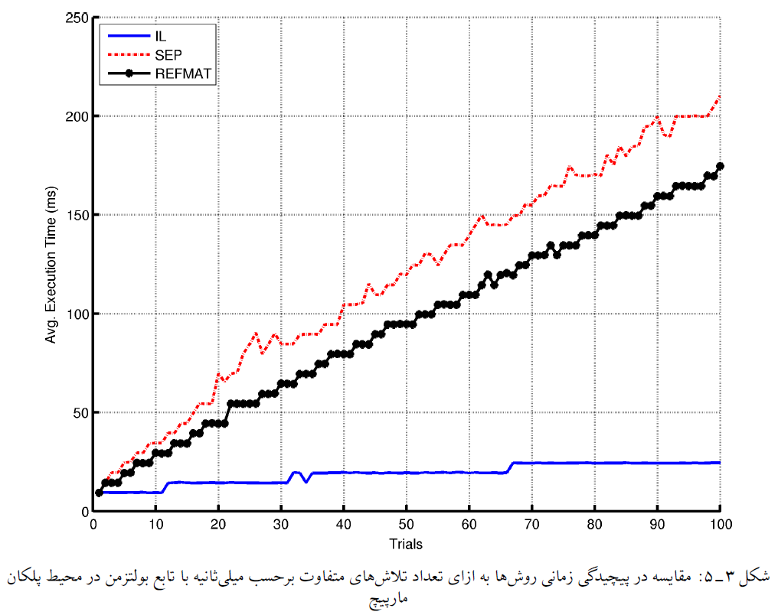
مقایسه‌ی نتایج – محیط پلکان مارپیچ

Slide 32
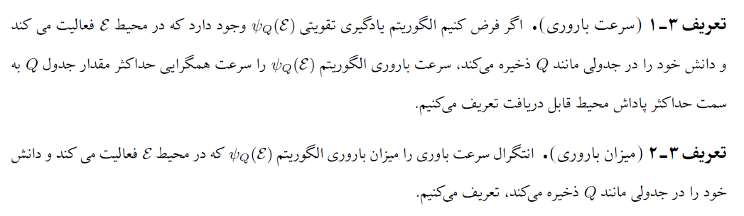
مقایسه‌ی نتایج – محیط پلکان مارپیچ

Slide 33
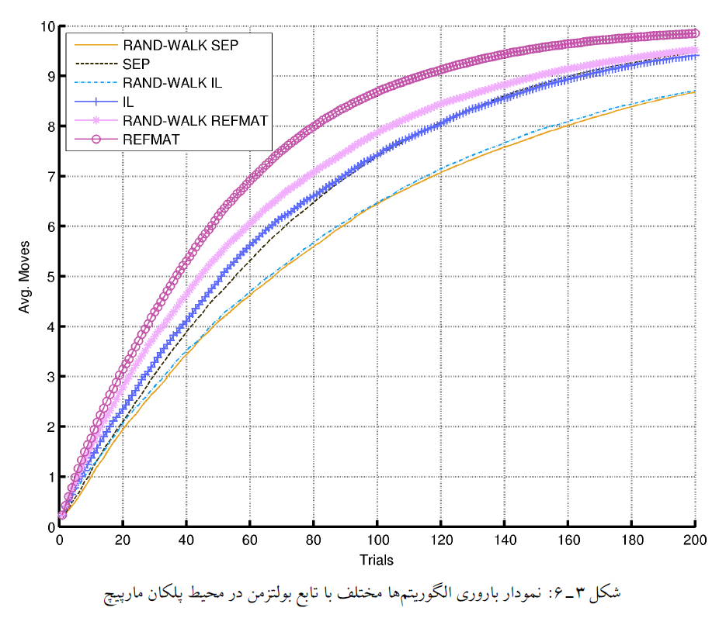
مقایسه‌ی نتایج – محیط پلکان مارپیچ

Slide 34
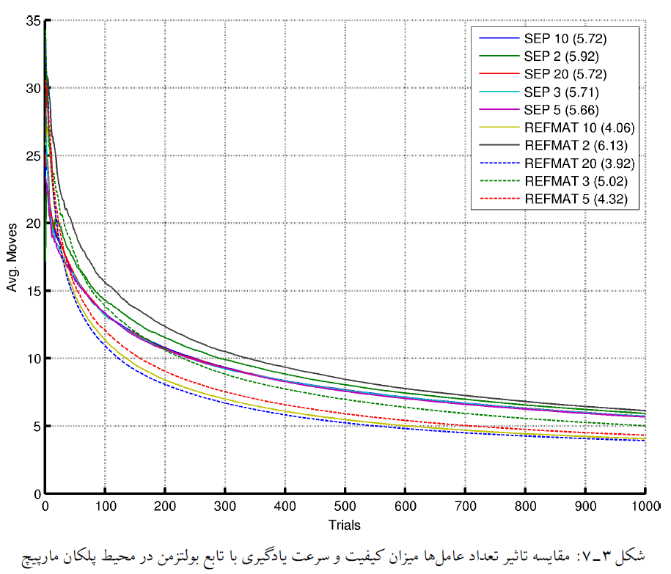
مقایسه‌ی نتایج – محیط پلکان مارپیچ

Slide 35
محیط آزمایش – صید و صیاد
1۷ حالت
16 عمل
پاداش هر شکار 10 و جریمه 0.1 برای هر حرکت بی حاصل
صید
صیاد

Slide 36
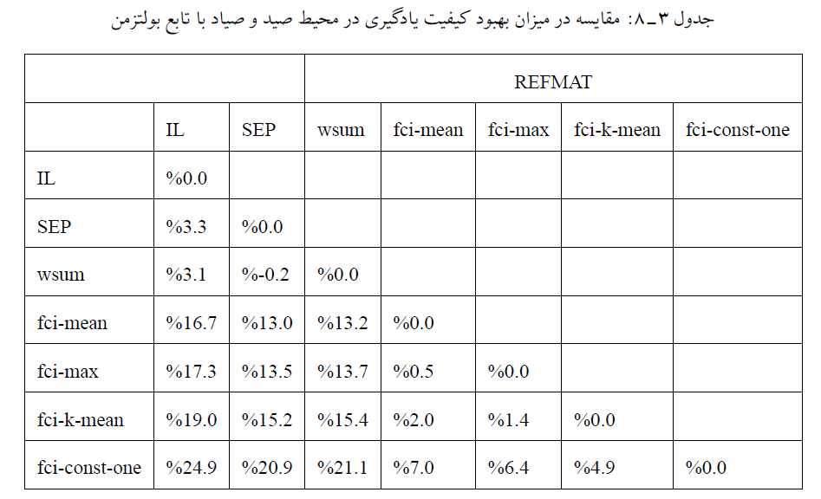
مقایسه‌ی نتایج – محیط صید و صیاد

Slide 37
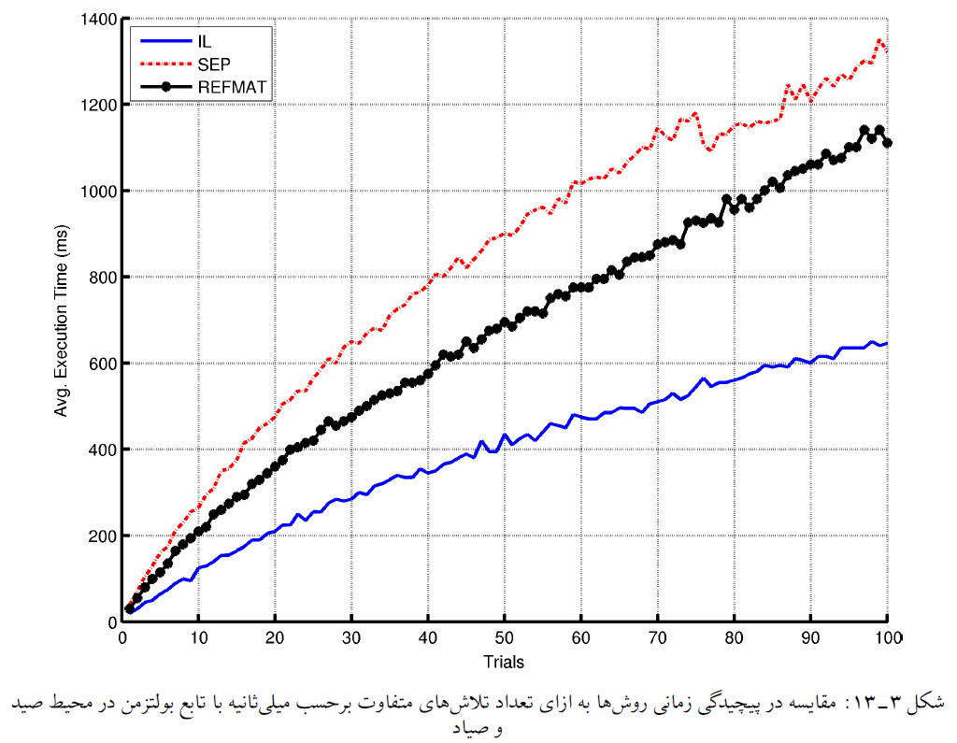
مقایسه‌ی نتایج – محیط صید و صیاد

Slide 38
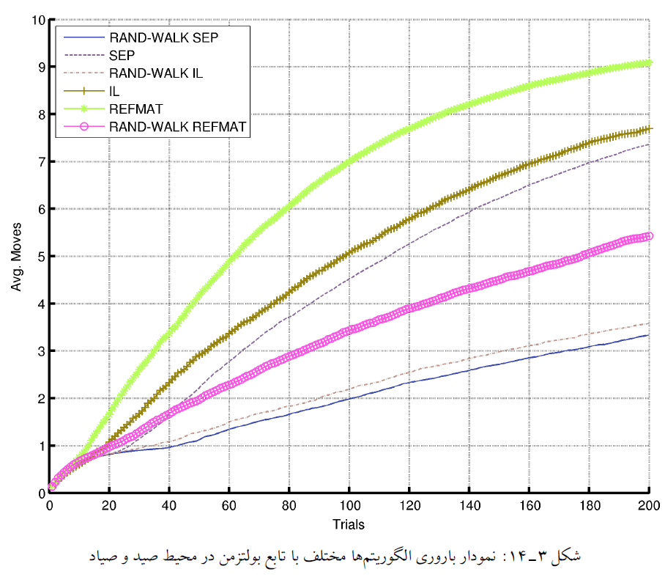
مقایسه‌ی نتایج – محیط صید و صیاد

Slide 39
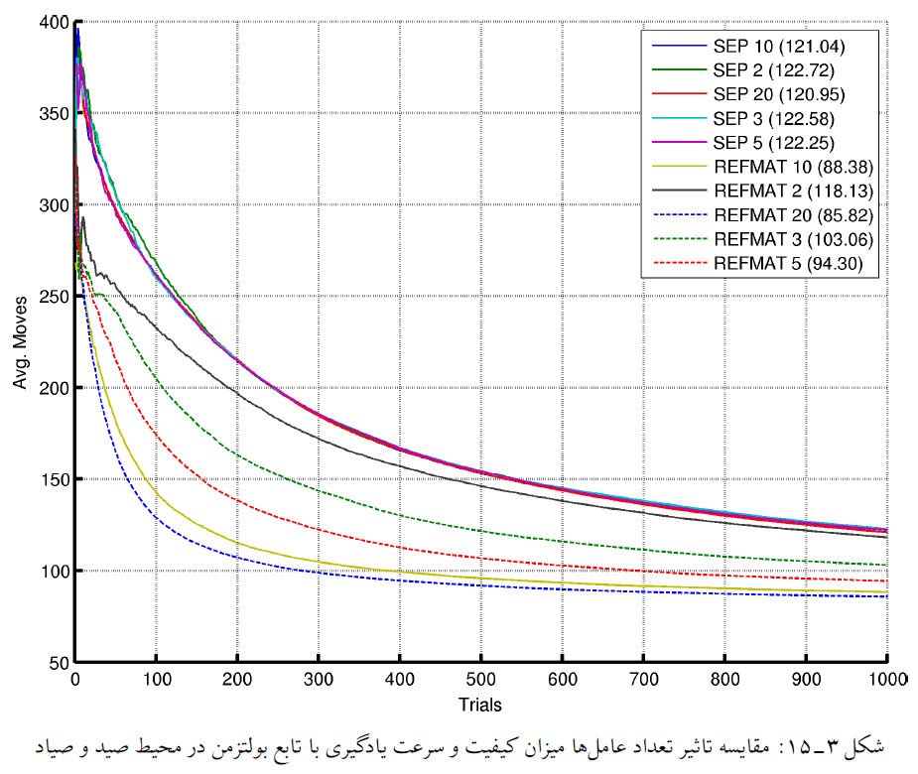
مقایسه‌ی نتایج – محیط صید و صیاد

Slide 40
بررسی تاثیر اندازه‌ی نواحی محیط در کیفیت و سرعت یادگیری

Slide 41
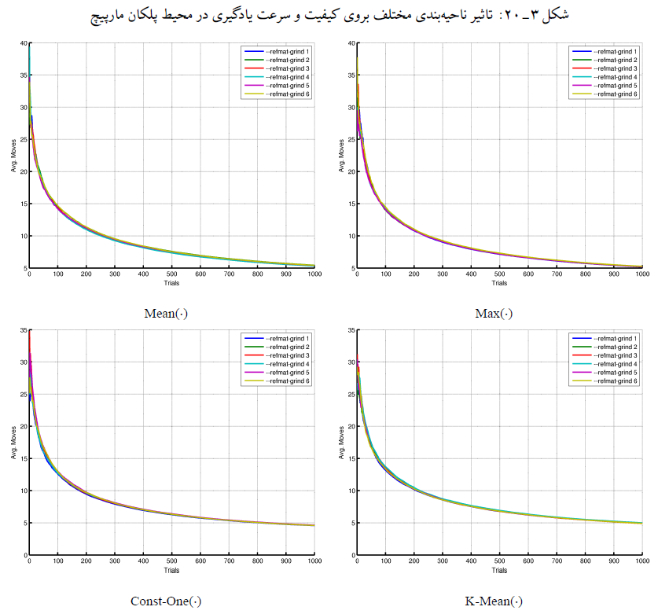

Slide 42
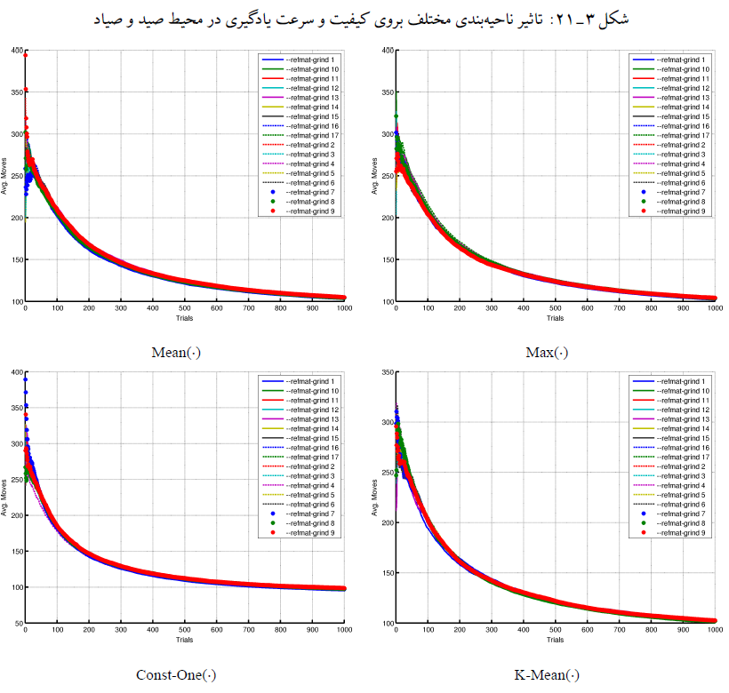

Slide 43
نتیجه‌گیری و جمع‌بندی
معیارهای زیادی را می‌توان با استفاده از تئوری خبرگی ارائه شده تولید کرد.
از انتگرال فازی می‌توان عنوان ترکیب کننده قوی دانش‌ عامل‌ها استفاده کرد.
روش و معیاری پیشنهاد برای بهبود دانش جمعی به طرز چشم‌گیری موثر واقع شد.

Slide 44

با تشکر

